Slide 1
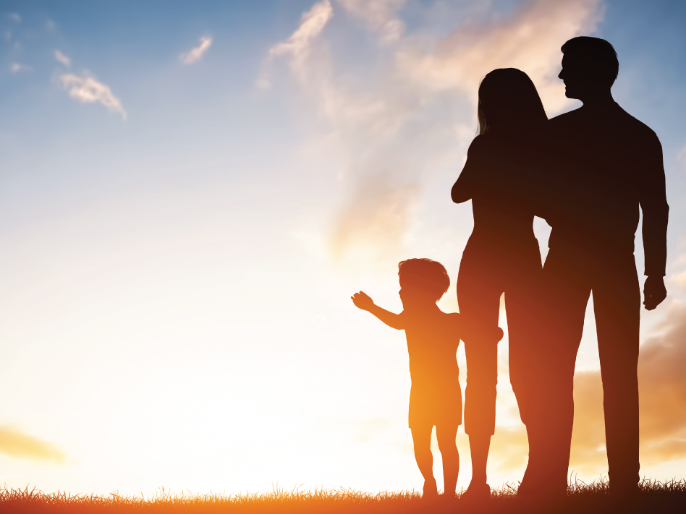

Slide 2
Головні та другорядні члени речення

Slide 3
«Батьки – це ім’я Бога на устах і в серцях маленьких дітей.»
Вільям Теккерей

Slide 4
Займенник
Прикметник
Займенник
Числів
ник
Числівник
Іменник
Іменник
Підмет
Дода
ток
Головні
Члени речення
Друго
рядні
норпдпролж
Прису
док
Означення
Обста
вина
Займенник
Дієсло
во
Іменник
Прислівник
Прикметник
Дієприкметник
Прислів
ник
Іменник
Дієприслівник

Slide 5
Гра «Консонантизм».
І група. Хрш бтк – ц влк прдн.
ІІ група. Дт нвчтьс псмхтс у свх бтькв.

Slide 6
прикм.
імен.
прикм.
Хороші батьки – це велике придане.
Діти навчаються посміхатися у своїх батьків.
імен.
імен.
дієсл.
дієсл.
прийм.
займ.
імен.

Slide 7
Гра «Ланцюжок».
І група. Немає нічого святішого і безкориснішого од любові матері.
ІІ група. Батьки прості істоти. Управляти ними може будь-яка дитина.

Slide 8
Гра «Анаграма»
І група. Бювол од ітабькв – асвоно хвіс чотесн.
ІІ група. Ітабькв ждивза найшу ан віірн з моогБ.

Slide 9
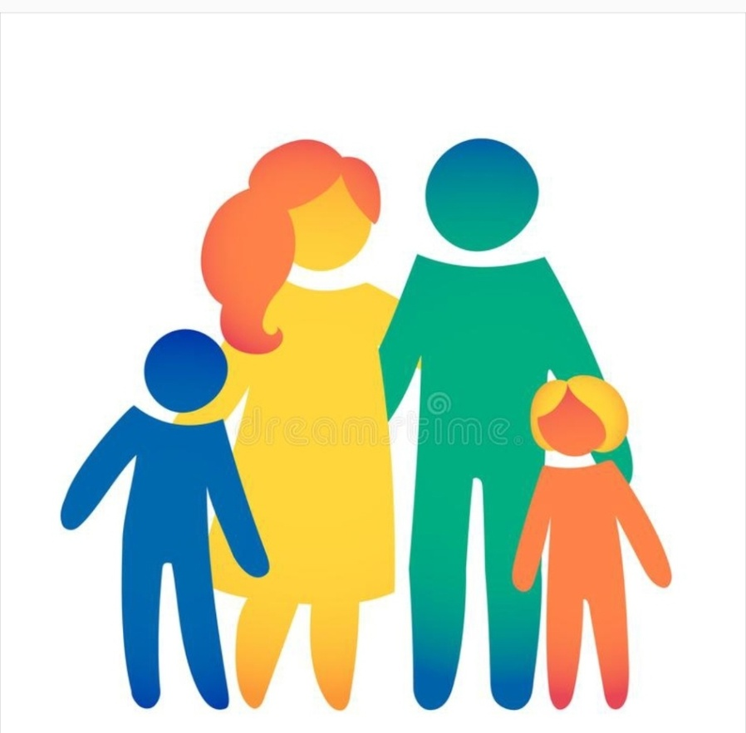
І група. Любов до батьків – основа всіх чеснот.
ІІ група. Батьків завжди шануй на рівні з Богом.

Slide 10
Гра «Так, ні»
1. Головні члени речення – це означення, додаток, обставина.
2.Навколо підмета і присудка об’єднуються всі другорядні члени.
3.Другорядні члени речення не залежать від головних, а також від інших другорядних членів речення.
4.Другорядні члени речення об’єднуються навколо головних членів, пояснюють їх та одне одного.
5.Речення, у яких наявні другорядні члени, називаються непоширеними.

